Slide 1
Proč si s pacientem (ne)rozumíme
Tomáš Doseděl
dotomas@mail.muni.cz
www.fss.muni.cz

Slide 2
Proč lidé jednají zrovna takto?
https://www.youtube.com/watch?v=0Ab1TytgTsc

Slide 3
Proč lidé jednají zrovna takto?
Primární socializace
probíhá v rodině v prvních letech života
základní normy chování, hodnoty
Sekundární socializace
probíhá ve společnosti (škola, práce)
vliv okolí, spolužáků, televize…

Slide 4
Co si odnášíme z rodiny?
povlečení, hrnce, buchty v ranci, peníze

Slide 5
Co si odnášíme z rodiny?
Kapitál (Pierre Bourdieu)
ekonomický: peníze a majetek

Slide 6
Co si odnášíme z rodiny?
Kapitál (Pierre Bourdieu)
ekonomický: peníze a majetek
sociální: vazby a kontakty
Každej je něčí známej!
https://youtu.be/CMpzQeFKrYc

Slide 7
Co si odnášíme z rodiny?
Kapitál (Pierre Bourdieu)
ekonomický: peníze a majetek
sociální: vazby a kontakty
kulturní: vzdělání v širším smyslu

Slide 8
Sociální pole
Je strukturované podle jednotlivých kapitálů
Lidé tvoří shluky (distinktivní řezy)

Slide 9
Sociální pole
Je strukturované podle jednotlivých kapitálů
Lidé tvoří shluky (distinktivní řezy)
Lidé s podobným kapitálem se podobně chovají – mají stejný habitus

Slide 10
Habitus
Vrozené dispozice vkusu
co je pro nás zajímavé
co nás baví
co nás přitahuje
čemu rozumíme
co považujeme za důležité
jak jsme schopni komunikovat

Slide 11
Habitus
Lidé s určitým habitem (nízký kulturní kapitál) oceňují jen funkci

Slide 12
Habitus
Lidé s určitým habitem (nízký kulturní kapitál) oceňují jen funkci
Jídlo je zdroj energie, nikoliv kulinářský zážitek

Slide 13
Habitus
Lidé s určitým habitem (nízký kulturní kapitál) oceňují jen funkci
Jídlo je zdroj energie, nikoliv kulinářský zážitek
Medicína je nástroj, který mi rychle pomůže (opravit) tělo

Slide 14
Habitus
Lidé s určitým habitem (nízký kulturní kapitál) oceňují jen funkci
Jídlo je zdroj energie, nikoliv kulinářský zážitek
Medicína je nástroj, který mi rychle pomůže (opravit) tělo
Škola je nástroj, který má moje děti vzdělat

Slide 15
Habitus
Vrozené dispozice vkusu
Mezigenerační reprodukce

Slide 16
Habitus
Vrozené dispozice vkusu
Mezigenerační reprodukce
Učitelé mají vysoký kulturní kapitál
Děti z rodin, kde je vysoký kulturní kapitál, s nimi umí lépe komunikovat
Školství oceňuje rodinné pozadí a tváří se, že oceňuje znalosti

Slide 17
Jazykové kódy
Omezený jazykový kód
malá slovní zásoba
jednoduché gramatické struktury
problém s abstraktním myšlením

Slide 18
Jazykové kódy
Omezený jazykový kód
Rozvinutý jazykový kód
schopnost komunikovat se „vzdělanými“
(učitelé, státní úředníci, lékaři…)
Basil Bernstein

Slide 19
Habitus
Vrozené dispozice vkusu
Mezigenerační reprodukce
Transformace kapitálů
Ekonomický -> Kulturní
Kulturní -> Ekonomický

Slide 20
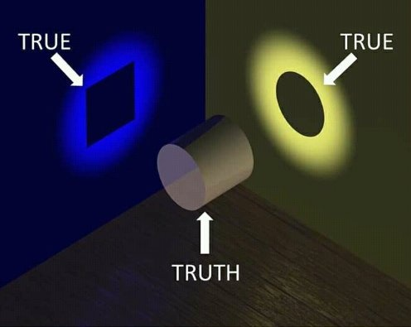
Kdo má pravdu?

Slide 21
Kdo má pravdu?
Každá věc vypadá z různých pohledů různě
Všechny pohledy jsou správné
Jak se pozná, kde kdo stojí?

Slide 22
Sociálně podmíněná pravda
Karl Mannheim: Ideologie a utopie (zač. 20. století)
Demokratizace a rozšiřování volebního práva poprvé promíchali různé vrstvy obyvatelstva
Zjistilo se, že každá skupina má jiné vnímání, jiné uvažování, jiné cíle

Slide 23
Sociálně podmíněná pravda
Falešné vědomí: způsob vnímání pravdy určitou skupinou obyvatel
Ideologie: falešné vědomí prosazované jako pravda vládnoucí třídou

Slide 24
Sociálně podmíněná pravda
nejlepší porod je uprostřed pšeničného pole
nejlepší porod je bez medikace
nejlepší porod je do vody
nejlepší porod je s dulou
nejlepší porod je v nemocnici

Slide 25
Jak z toho ven?
Můžeme poznat, co je skutečná pravda?

Slide 26
Jak z toho ven?
Sociálně nezakotvená inteligence
Směs lidí z různých sociálních skupin
Díky vzdělání se z těchto skupin odpoutávají
Díky vzdělání schopni nahlédnout různé pohledy a odhalit skutečnou pravdu

Slide 27
Sociologie vědění
existují způsoby myšlení, které nelze
pochopit, dokud neznáme jejich
společenský původ

Slide 28
Dotazy a připomínky?
dotomas@mail.muni.cz

